Slide 1


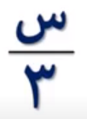
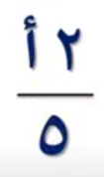
الكسر الجبري
هو كسر يحتوي على متغير مجهول أو حرف
أمثلة على الكسور الجبرية

Slide 2
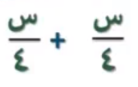
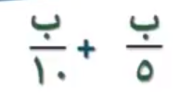
مثال
بسط العبارات الجبرية التالية:
1)
2)

Slide 3
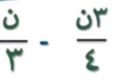
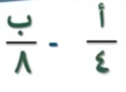
3)
4)

Slide 4
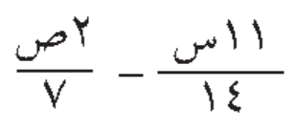
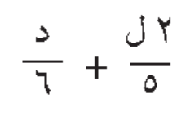
تمرين
بسط العبارات الجبرية التالية:
1)
2)

